Slide 1
道路ネットワークにおける 巡回路の決定
2024/07/10 (水)
森 祥悟
37022440 工学部情報工学課程 3 年
Notes:
工学部情報工学課程3年森祥悟です。
今回は道路ネットワークにおける巡回路の決定について発表したいと思います。
よろしくお願いします。

Slide 2
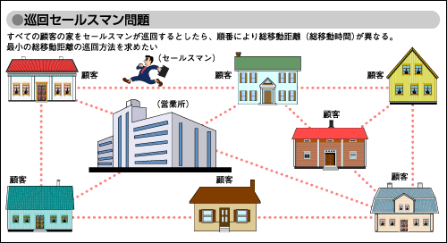
現実的な時間で巡回路を決定する楽しさ
この題材を選んだ理由
TSP(Travelling salesman problem, 巡回セールスマン問題)を
解けば総移動距離がより小さい巡回路が決まる
有限の入力であるにも関わらず
全ての組み合わせを試すことが
難しい
頂点の数を n とすると巡回路の
パターンは最大 (n-1)! にもなる
巡回セールスマン問題 | 時事用語事典 | 情報・知識＆オピニオン imidas - イミダス
37022440 森祥悟
Notes:
巡回セールスマン問題とは「セールスマンが都市を巡回するとき移動距離が最小となる経路はどのような経路か」という問題です。
TSP (巡回セールスマン問題) を解けばよりよい巡回路を決めることができます。
どんな方法で解けばより良い解がより短い時間で求められるかを探ることに魅力を感じたことと、企業がバスの巡回路を選ぶ指標に対して疑問を感じたことからこの題材を選びました。

Slide 3
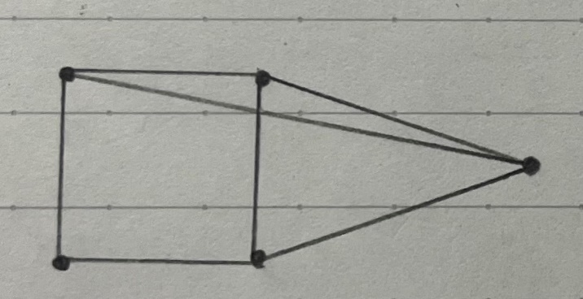
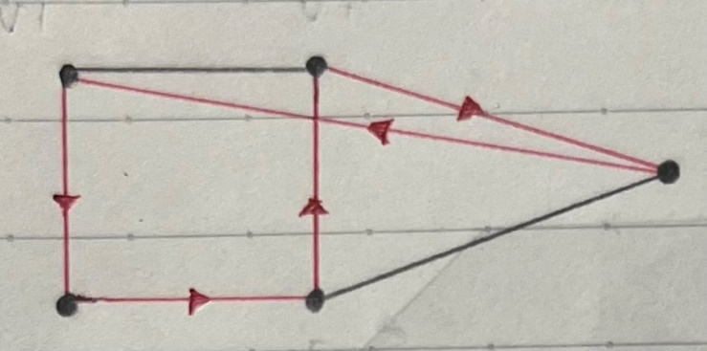
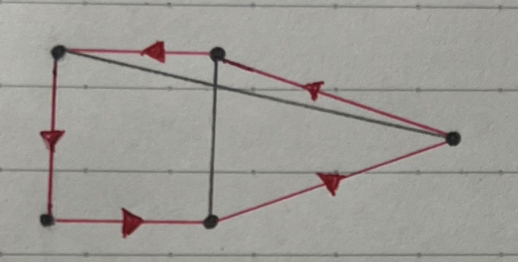
全ての頂点を１回ずつ通って１周する経路のこと
巡回路とは
例えば
現実の道路ネットワークの場合
巡回しなければならない頂点が増えていくと
全ての組み合わせを調べるのは大変
図1
図2
図3
37022440 森祥悟
Notes:
まず、巡回路とは全ての頂点を１回ずつ通って１周する経路のことです。
図1のような頂点と辺の情報を持つグラフに対して巡回路を決定してみたいと思います。<Enter>
左上の頂点から始めて最も近い頂点を選んでいく方法の場合は図２のようになります。赤い線が今回選んだ巡回路の経路です。<Enter>
しかし、図３のような巡回路の方がより総移動距離が小さいのではないでしょうか。
では、どのような規則で頂点を選んでいけばより良い巡回路を見つけられるでしょうか。
図１～３のように頂点や辺の数が小さければ全ての組み合わせを調べてもそこまで時間がかからずに解くことができます。
しかし、現実の道路ネットワークの場合はとても現実的とは言えないです。

Slide 4
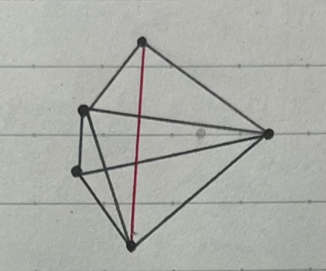
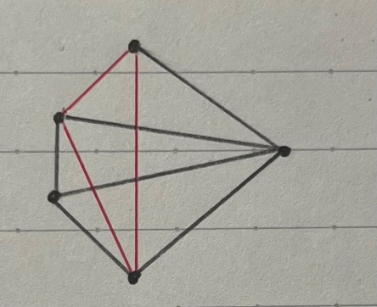
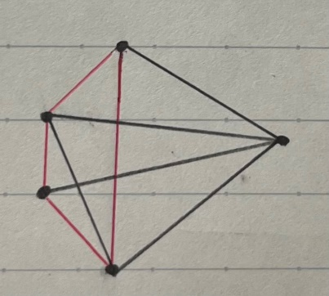
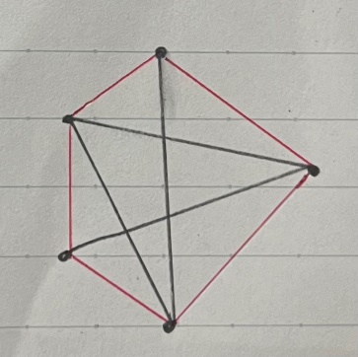
最近挿入法を用いる
巡回路を求めるには
最近挿入法を用いたときの巡回路の生成手順
頂点を巡回路に追加する場合は最も追加した時のコストの増加量が小さい辺を選ぶ
図7
図8
図9
図10
37022440 森祥悟
Notes:
ではどのようにして巡回路を求めればよいでしょうか。
ここでは最近挿入法を少し改良したアルゴリズムについて説明します。
まず、最も辺の長さが大きい隣接する２頂点を選びます。例えば図７のようになります。
これを同じ辺を２回通る巡回路とみなします。
ここで、黒の直線は選ばれていない辺で、赤の直線は選ばれている巡回路です。<Enter>
次に、この辺に対して頂点を１つ追加する場合を考えます。このとき、追加する頂点を選ぶ尺度として追加したときに最も影響が少ない頂点を追加します。<Enter><Enter>
このようにして選んでいくと図８、図９、図10のようになり巡回路が求まります。
ですが、このような方法で毎回最も総移動距離が小さい順回路が求まったと言えるでしょうか。

Slide 5
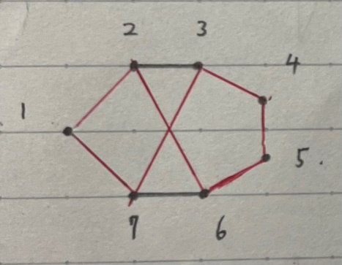
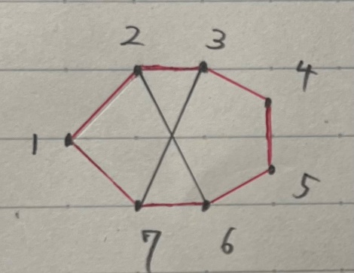
2-opt法で最適化していく
ある巡回路からより良い巡回路を求めるには
例えば
辺(2, 6)と辺(3, 7)を辺(2, 3)と辺(6, 7)に変更
順列P: 1, 2, 6, 5, 4, 3, 7, 1 → 順列P’: 1, 2, 3, 4, 5, 6, 7, 1
➡️
図4
図5
37022440 森祥悟
Notes:
ここでは、ある巡回路が求まったとしてその巡回路をより最適化、すなわち総移動距離がより小さい巡回路を求める方法について考えます。
その方法の１つとして2-opt法があります。2-opt法とは2つの辺を選んでその辺を入れ替える操作を繰り返して総移動距離がより小さい巡回路を求めていく方法です。
図のように頂点に番号をふった場合を考えます。
赤の直線は現在の巡回路です。黒の直線は入れ替える操作を行う辺です。<Enter>
辺(2, 6)と辺(3,7)について辺を(2, 3)と辺(6, 7)に変更してみます。そうすると、巡回する頂点の順序は1,2,6,5,4,3,7,1から1,2,3,4,5,6,7,1に変更されたことがわかります。
つまり2-opt操作は頂点番号の順列に対して部分列を逆順にする操作ともいえます。
このような操作のことを2-opt操作といいます。2-opt操作は交差した辺を解消できるので強力な操作と言えます。
ここで2-opt法を用いるうえで、注意していただきたいのが、図では表現しきれていないですがどの2頂点をとってもそれらをつなぐ辺が存在しているという条件が必要です。
このようにすることでどの部分列に対しても逆順にするという操作を考えることができます。

Slide 6
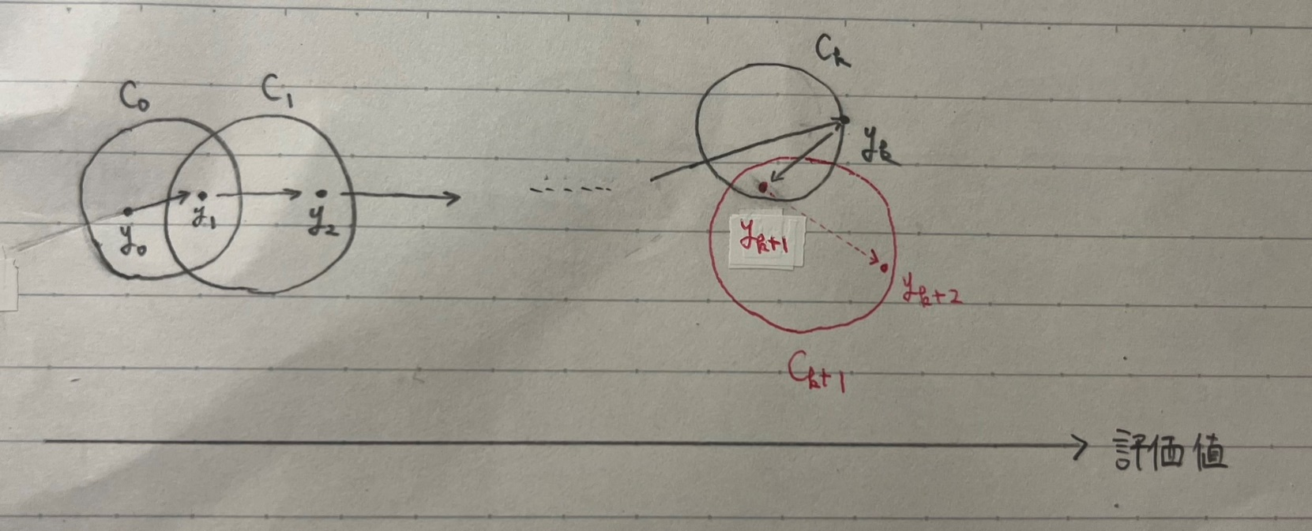
2-opt操作と最適解とは
2-opt法について
2-opt法を用いたときの巡回路の最適化のイメージ
最適解が得られるとは限らない
図6
37022440 森祥悟
Notes:
ここで、初期巡回路y0が求まっているとします。
このy0に2-opt操作を一度おこなって求めることができる巡回路の解集合を2-opt近傍といいます。図6におけるy0に対する円c0のことですね。
矢印の軸は初期巡回路の総移動距離の小ささをあらわす評価値で大きいほうが良い巡回路とします。
このように近傍操作を繰り返して巡回路を表す解yが移動していくことでより良い巡回路を求めることができます。
しかし、y(k)に近傍操作を行ってどんなy(k+1)に移動しようとも評価値が改善しない場合が存在します。
このとき近傍操作を終了し、この解y(k)をTSPの最適解とみなします。
ここで注意していただきたいのが、評価値を一度下げる近傍操作を行うことでより良い最適解が得られる場合が存在します。
つまり、全体の組み合わせを調べることができない性質上、y(k)は局所的な最適解が得られただけでそれが全体でみた時の最適解かどうかはわからないのです。
従って、y(k)のことを局所最適解と呼びます。

Slide 7
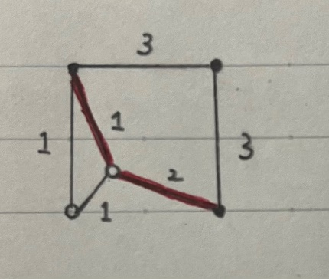
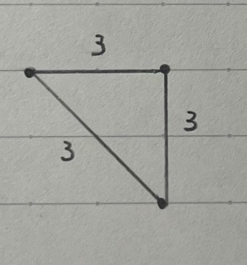
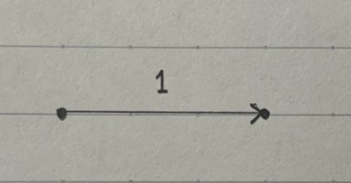
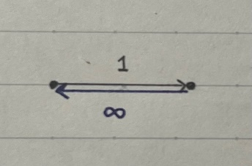
離れた頂点と一方通行について
現実の道路ネットワークの特性
黒い頂点を全て通る巡回路を決定したい
一方通行の辺の扱い
➡️
図11
図12
➡️
図13
図14
37022440 森祥悟
Notes:
次に、現実の道路ネットワークをTSPに帰着させるために注意しなければならない特性を説明します。
現実の道路ネットワークにおいて隣接しない頂点に対する巡回路を求めたいのが普通です。<Enter>
例えば図11において黒い頂点を全て通る巡回路を考えたい場合を考えます。
このとき、白い頂点が２つありますがどちらの頂点を通っても条件を満たす巡回路を決定することはできます。
従って、黒い頂点間の任意の白い頂点は最も移動距離が小さくなるように白い頂点を選んでいけば良いことがわかります。
つまり、黒い頂点間の最短経路を求めればよいということです。<Enter>
次に、一方通行や通行止めの辺が存在する場合があります。このような有向ネットワークでは連結なグラフではなくなり2-opt法を用いれない事が考えられます。
そこで、その間の距離を無限大の移動距離と定義して連結なぐらふであるようにします。

Slide 8
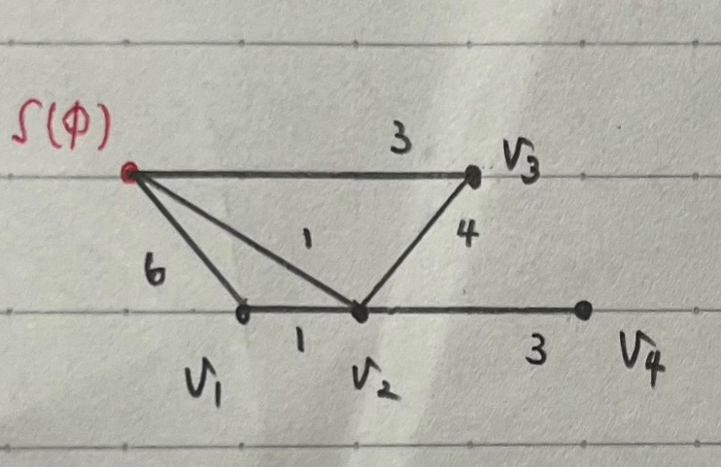
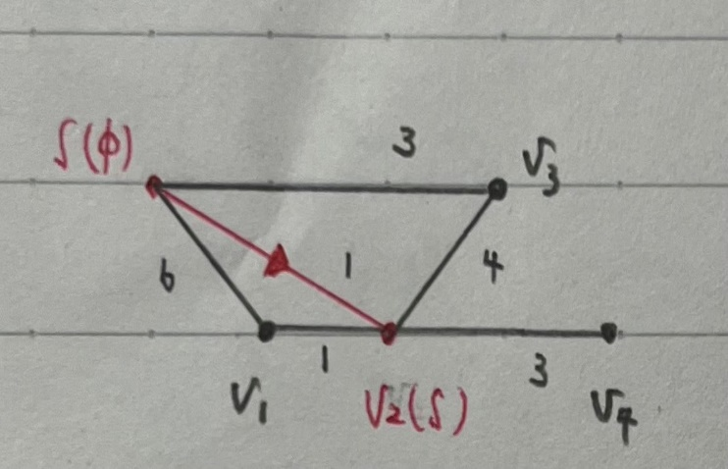
ダイクストラ法で巡回する頂点間のコストを求める
現実の道路ネットワークをTSPに帰着
最短経路を求める
図15: s=0, v1=6, v2=1, v3=3, v4=∞
図16: s=0, v1=2, v2=1, v3=3, v4=4
図15
図16
37022440 森祥悟
Notes:
では最短経路を求めるにはどうすればよいでしょうか。
それを解決する方法としてダイクストラ法というアルゴリズムがあります。
あるネットワークに対するダイクストラ法を適用してある始点から各頂点への最短経路を求める手順を説明します。
まず、始点を確定して始点から始点へのコストを0とします。<Enter>
次に、始点から隣接している頂点のコストを求めます。隣接していない頂点に関しては無限大のコストとおきます。
そして、その中で最も小さいコストとなる頂点のコストとその経路を確定します。経路は一つ前の頂点を記録しておけばよいです。
次に確定した頂点に対する隣接した頂点のコストを更新します。

Slide 9
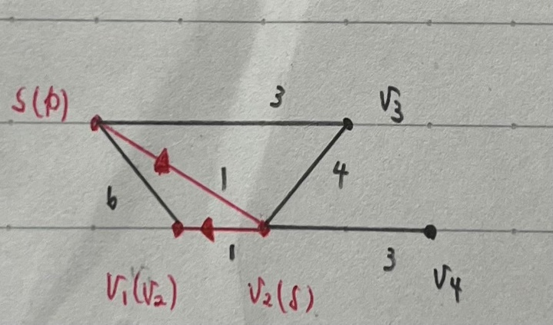
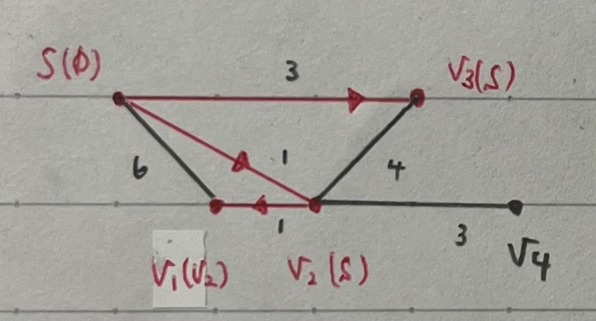
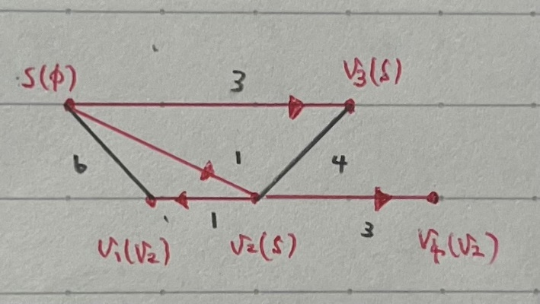
ダイクストラ法で巡回する頂点間のコストを求める
現実の道路ネットワークをTSPに帰着 (続き)
最短経路を求める
図17: s=0, v1=2, v2=1, v3=3, v4=4
図18: s=0, v1=2, v2=1, v3=3, v4=4
図17
図18
図19
37022440 森祥悟
Notes:
このような手順を繰り返すことで始点からグラフ上の各頂点への最短経路とその時のコストを求めることができます。
例えば図19において、v4の一つ前の頂点はv2を選ぶのが適切であり、v2に関してはsを選ぶのが適切です。
従って、始点からv4への最短経路はs→v2→v4でそのときのコストは4とわかります。

Slide 10
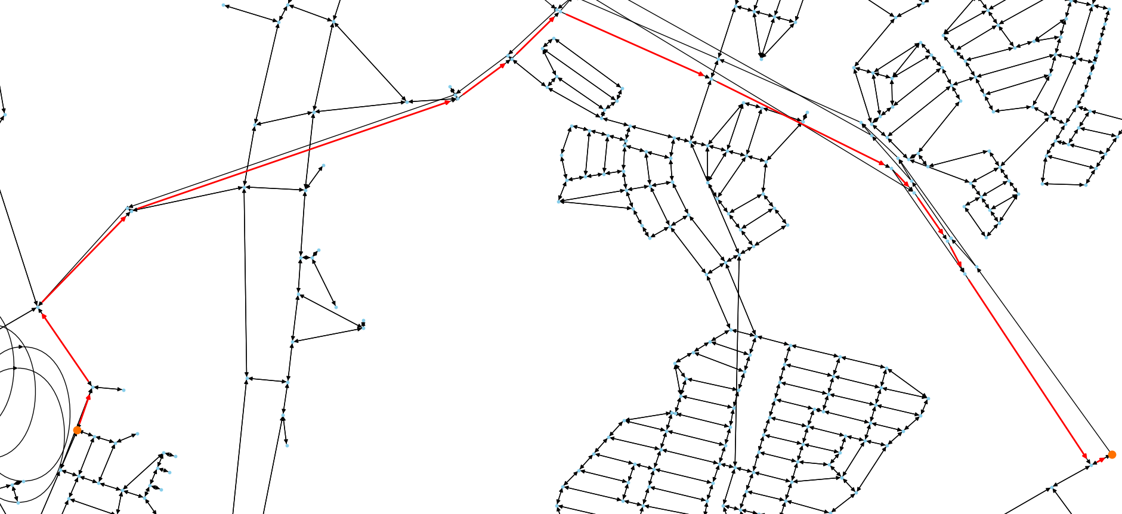
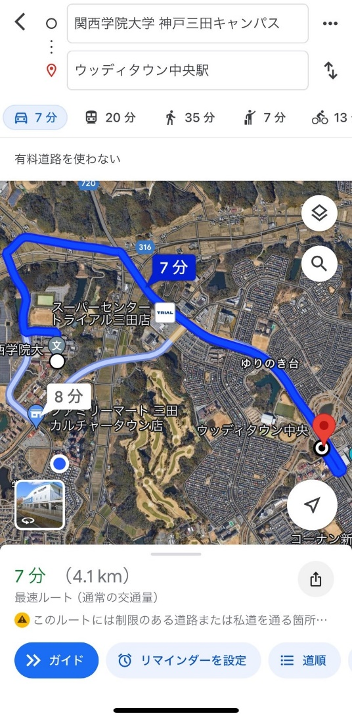
現実の道路ネットワークに適用する
ダイクストラ法を用いた最短経路の解析例
37022440 森祥悟
Notes:
ダイクストラ法を現実の道路ネットワークに適用してみます。
各交差点の座標や道路の最高速度などはオープンストリートマップから道路データを取得するためのAPI (osmnx) を用いて取得しています。
各辺のコストは、移動距離/最高速度で求めています。
このとき発進時や信号機で停止する遅延時間の平均を加味すると6.31分と求まりました。
グーグルマップで調べてみると7分となり経路の見た目からも概ね正しいことがわかります。
但し、可視化したマップでは曲線が直線として表現されていることに注意してください。

Slide 11
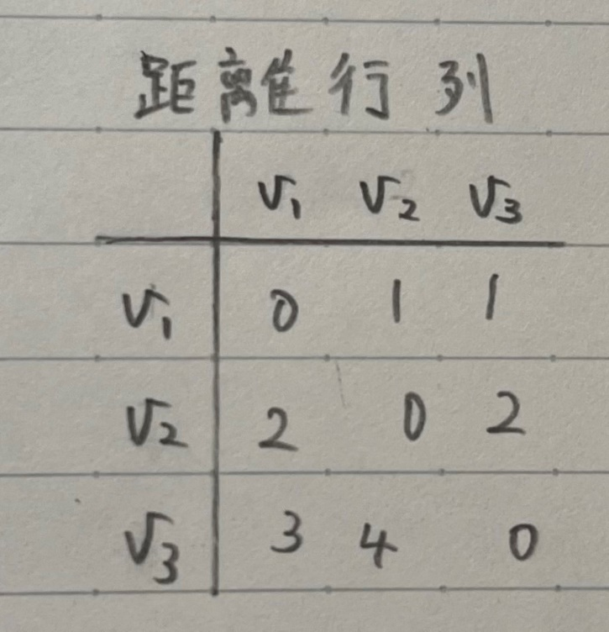
初期巡回路と距離行列を用いて近傍操作を行う
TSPを解く
入力は巡回する頂点を含むマップと巡回する頂点の座標
巡回路の頂点間の最短経路を求める
ダイクストラ法を用いる
初期巡回路を求める
最近挿入法を用いる
近傍操作を行う
2-opt法を用いる
37022440 森祥悟
Notes:
これによりマップ上の任意の複数の頂点に関してどちらの方向にも連結である強連結な有向ネットワークを定義することができたのでTSPに帰着することができます。
このようにして求めた最短経路のコストを各頂点番号に対応するように並べた表のことを距離行列と呼ぶこととします。
ここで、巡回する頂点を含むマップと巡回する頂点の座標を与えられたとき、ダイクストラ法を用いて距離行列を求め、
その距離行列に対して初期巡回路を求める

Slide 12
ダイクストラ法で記録した頂点を遡る
道路ネットワークを可視化する
最近挿入法に2-opt法を用いることにより
巡回する頂点の順序が決定した
巡回する頂点間にはダイクストラ法を用いたため
それら頂点間の最短経路が分かっている
巡回する頂点の順序を保ったまま最短経路をつなげると
巡回路の移動経路が分かる
37022440 森祥悟
Notes:
次に道路ネットワークにこの巡回路を可視化する手順を説明します。
TSPを解いたので、巡回する頂点の順序が決まりました。
巡回する頂点間にはダイクストラ法を用いたため拡張転換を移動する時の頂点間の最短経路がわかっています。
従って巡回する頂点の順序に対して最短経路をつなげると最適化された巡回路の移動経路がわかります。

Slide 13
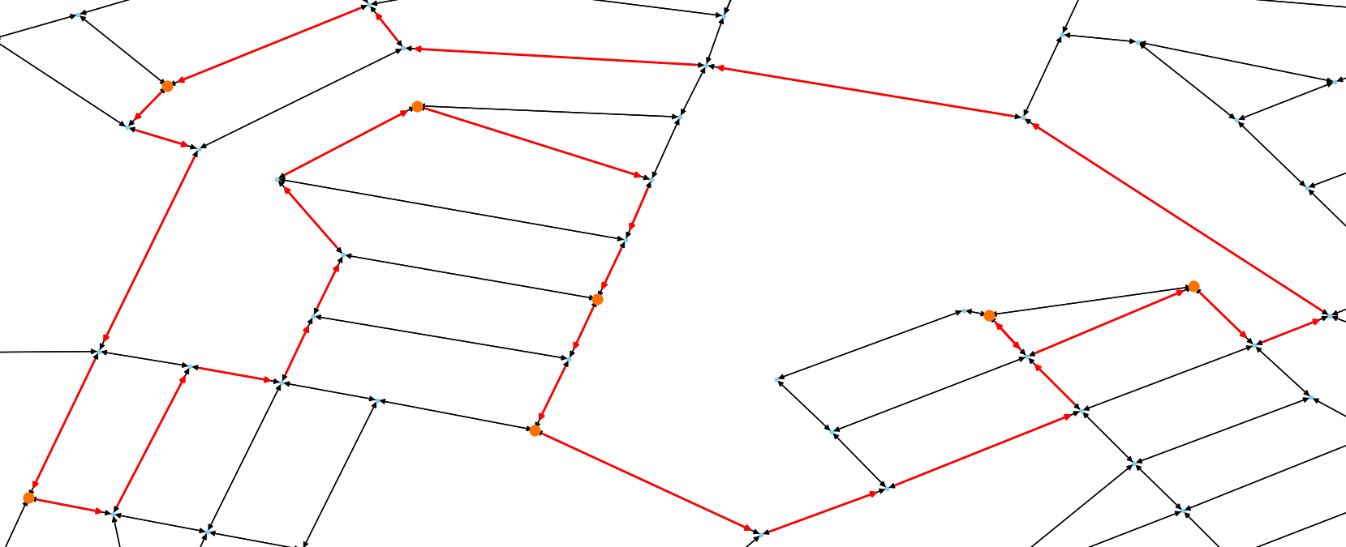
解析結果を可視化する
道路ネットワークを可視化する (続き)
37022440 森祥悟
Notes:
ある複数の頂点について、2-opt法を用いて得た巡回路の例はこうなります。
オレンジの頂点が巡回しなければならない頂点です。

Slide 14

解析結果を可視化する
道路ネットワークを可視化する (続き)
初期巡回路よりも移動時間が短い巡回路が求まっている
37022440 森祥悟
Notes:
解析結果は最近挿入法を用いた場合、3.25分となりました。
また、この巡回路を初期巡回路としたときに2-opt法を用いると3.2分となりました。
従ってより2-opt法により、初期巡回路よりも良い巡回路へと改善できていることがわかります。

Slide 15
現実の道路ネットワークの巡回路を求めた
総括
現実的な時間で任意の頂点を通る巡回路を求めることに
魅力を感じた。
現実の道路ネットワークにおける巡回路を求めるために
ダイクストラ法を用いてTSPに帰着した
TSPを解く方法の一つとして最近挿入法で求めた初期巡回路に
2-opt法を用いることで巡回路を求めることができる
頂点間の最短経路の情報により実際のマップ上に
可視化できるようにした
37022440 森祥悟
Notes:
結論として、私は今回の研究として現実の道路ネットワークに対する任意の複数の頂点に対して巡回路が決定できるようにしました。
なぜ、この題材を選んだかというと現実的な時間で巡回路を決める手法を学び実装することに魅力を感じたからです。
求める手法としてまずダイクストラ法、最近挿入法、2-opt法を用いてより良い巡回路を求めました。
また、実際のマップ上に可視化できるようにしました。

Slide 16
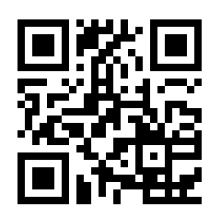
GitHubにアップロードした
今回作成したプログラムについて
以下のサイトに今回作成したコードや疑似コードを
アップロードしているので自由に使ってください。
QRコード作成【無料】可変QR／新規作成 (quel.jp) 様より作成しました。
37022440 森祥悟
Notes:
最後に今回作成したプログラムや疑似コードはこのQRコードが示すGitHub上にアップロードしましたのでぜひ自由に活用してください。
これで発表を終わります。ご清聴ありがとうございました。もし質問があればどうぞお願いします。

